Slide 1
第11讲 CSS常用属性
11.1 CSS属性概述
11.2 文本属性
11.3 字体属性
11.4 背景属性
11.5 display属性
11.6 列表CSS属性
11.7 表格CSS属性

Slide 2
11.1 CSS属性概述
CSS设置网页中的各个对象的样式需要通过CSS属性来实现，常用的CSS属性有文本、字体、背景、列表、表格、display、盒子模型和定位等CSS属性。本讲主要介绍前面六种属性。

Slide 3
11.2 文本属性
CSS文本属性可定义文本的外观。通过文本属性，可以修改文本的颜色、行高、对齐方式、字符间距、段首缩进位置等属性以及修饰文本等功能。
常用的文本属性有以下几个：
颜色属性：color
文本水平对齐属性：text-align
首行缩进属性：text-indent
文本修饰属性：text-decoration
字符间距属性：letter-spacing
字间距属性：word-spacing
行高属性：line-height

Slide 4
1. color属性
在CSS代码中，使用color属性设置文本颜色，设置语法如下：
color:颜色英文单词|颜色的十六进制数|颜色的rgb值|inherit;
语法说明：
rgb使用：rgb(num,num,num)格式来表示颜色，其中r代表红色，g代表绿色，b代表蓝色，小括号里的3个num分别代表红色、绿色和蓝色的取值，每个num的取值范围都是0~255，各个num用“，”隔开。
颜色的十六进制数表示法：分别使用两位十六进制数来表示
r、g和b三种颜色，同时在这个十六进制数前面添加”#”作为
颜色值的标识。当每种颜色对应的十六进制数相同时，可以将
六位十六进制数简写为三位十六进制数，例如：#ffee00可
简写为：#fe0。
inherit：表示继承父元素的颜色。
CSS3还可以设置rgba值

Slide 5
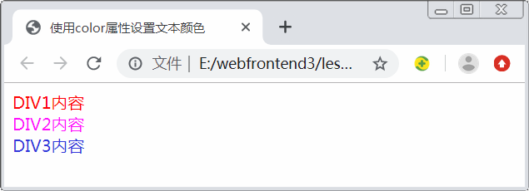
color属性示例

Slide 6
2. text-align属性
在CSS代码中，使用text-align属性来设置文本水平对齐，设置语法如下：
text-align: left | right | center | inherit;
语法说明：
text-align属性可取居左、右、中或继承父元素的水平对齐方式，默认值为居左对齐。

Slide 7
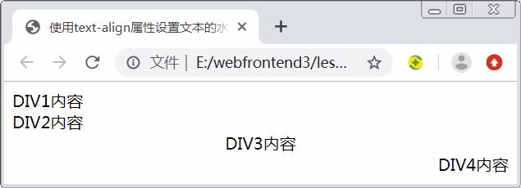
text-align属性示例

Slide 8
3. text-indent属性
在CSS中使用 text-indent 属性可以设置每段文本的首行字符的缩进距离，设置语法如下：
text-indent: length|百分数|inherit;
语法说明：
“length”表示单位为 px|pt|em的某个具体的正数或负数。正数表示向右缩进，负数表示向左缩进。
注：px:像素；pt:点；em相对长度，具有可伸缩性，
相对当前文本的大小，文字的默认大小为16px，
1em=12pt=16px。
“百分数”表示相对于父级元素宽度的百分比。
text-indent属性的默认值为0。

Slide 9
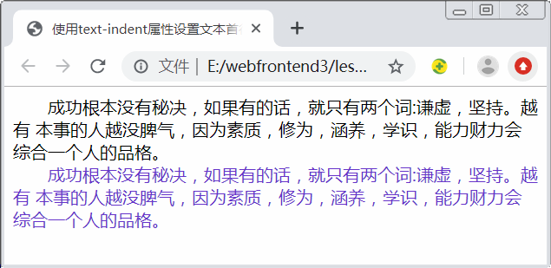
text-indent属性示例

Slide 10
4. text-decoration属性
在CSS中使用text-decoration属性可以设置文本是否显示下划线或上划线或删除线等修饰样式，设置语法如下：
text-decoration: none|underline|overline|
line-through|inherit;
语法说明：
“none”表示没有任何修饰，为默认取值。
“underline”设置文本显示下划线。
“overline”设置文本显示上划线。
“line-through”设置文本显示删除线。
“inherit”设置文本继承父元素的修饰。

Slide 11
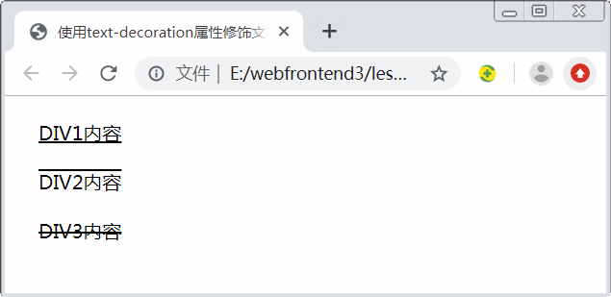
text-decoration属性示例

Slide 12
5. letter-spacing属性
在CSS中使用使用letter-spacing属性可以增加或减小字符与字符之间的间隔，设置语法如下：
letter-spacing: normal|length|inherit;
语法说明：
“normal”表示正常间距，取值为0，为默认取值。
“length”表示以 px|em|pt 为单位的某个数值，可以为负值。为正值时，字符间距增大；为负值时，字符间距减小。
“inherit”设置文本继承父元素的字符间距。

Slide 13
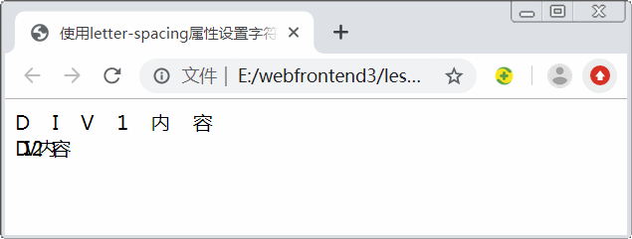
letter-spacing属性示例

Slide 14
6. word-spacing属性
CSS 把“字（word）”定义为任何非空白符字符组成的串，并由某种空白字符包围
在CSS中使用使用word-spacing属性可以增加或减小字与字之间的间隔，设置语法如下：
word-spacing: normal|length|inherit;
语法说明：
word-spacing属性的各个取值的含义和letter-spacing属性的各个取值的含义完全一样。
word-spacing属性只对包含两个以上单词的英文文本起作用，对汉语文本不起作用。

Slide 15
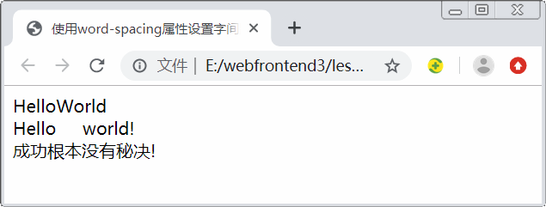
word-spacing属性示例

Slide 16
7. line-height属性
行高（line-height）是指上下文本行的基线间的垂直距离。基线是指大部分字母所“坐落”其上的一条看不见的线。下图中两条红线就是文本基线，它们之间间垂直距离就是行高。

Slide 17
大多数浏览器的默认行高大约是当前字体大小的 110% 到 120%，可以使用 CSS 属性：line-height 修改默认的行高，语法如下：
line-height: normal|number|length|百分数| inherit;
语法说明：
“normal”表示使用默认行高，为默认值。
“number”表示不带任何单位的某个数字。行间距等于此数字与当前的字体尺寸相乘的结果。
“length”表示以 px|em|pt 为单位的某个数值。
“百分数”表示相对于当前字体大小的百分数。100% 的行间距等于当前字体尺寸。
“inherit”设置文本继承父元素的行间距。

Slide 18
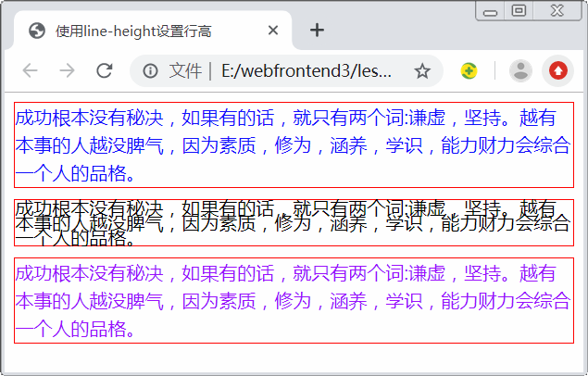
line-height属性示例

Slide 19
11.3 字体属性
使用CSS字体属性，可定义字体族、字体尺寸、字体粗细及字体风格等样式。
常用的字体属性有以下几个：
字体简写属性：font
字体族属性：font-family
字体大小属性：font-size
字体粗细属性：font-weight
字体风格属性：font-style

Slide 20
1. font-weight属性
在CSS代码中，使用font-weight属性可以设置字体的粗细，设置语法如下：
font-weight: normal|bold|bolder|number|inherit;
font-weight的各个取值含义如下表所示：
相近的数值，加粗表现的不是特别明显。从显示上看，normal和lighter以及100~500的效果几乎一样，而bold和bolder以及600~900的效果也几乎一样。

Slide 21
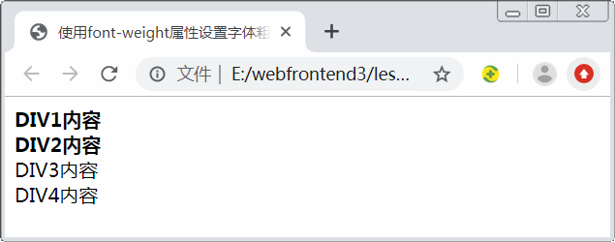
font-weight属性示例

Slide 22
2. font-style属性
在CSS代码中，使用font-style属性可以设置字体为斜体、倾斜或正常，设置语法如下：
font-style: normal | italic | oblique | inherit;
font-style的各个取值含义如下表所示：
italic设置的斜体字体和oblique设置的倾斜字体，在显示上效果几乎一样。通常用italic。

Slide 23
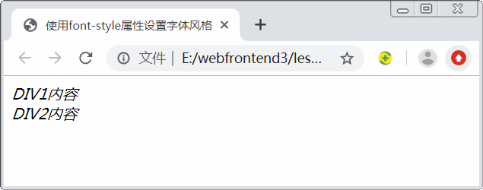
font-style属性示例

Slide 24
3. font-size属性
在CSS代码中，使用font-size属性可以设置字体的大小，设置语法如下：
font-size: medium | length | 百分数 | inherit;
font-size的各个取值含义如下表所示：
em和%单位具有可伸缩性，1em=100%

Slide 25
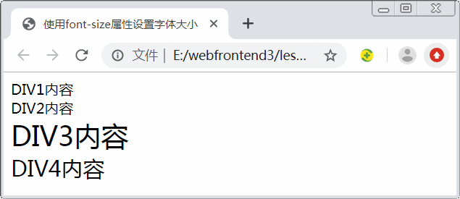
font-size属性示例

Slide 26
4. font-family属性
在CSS代码中，使用font-family属性可以设置字体族，设置语法如下：
font-family: 字体族1,字体族2,...,通用字体族 | inherit;
font-family的各个取值含义如下表所示：
设置了多个字体族时，浏览器显示文本内容时将按指定的字体的先后顺序选择其中一个字体，即首先会检查浏览器是否支持第一个字体，如果支持，则选择该字体，否则按书写顺序检查第二个字体，依此类推。

Slide 27
font-family属性示例
由于用户的某些特殊设置会导致中文声明无效，所以对中文字体经常会使用其英文文件名称来代替
某些浏览器不支持 SimSun的写法，为了保证兼容性，通常会将宋体改成unicode编码

Slide 28
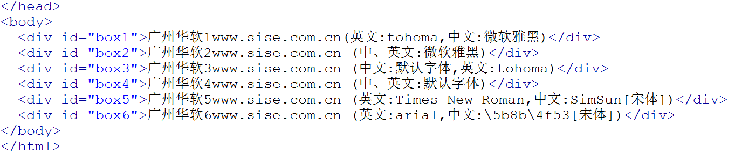
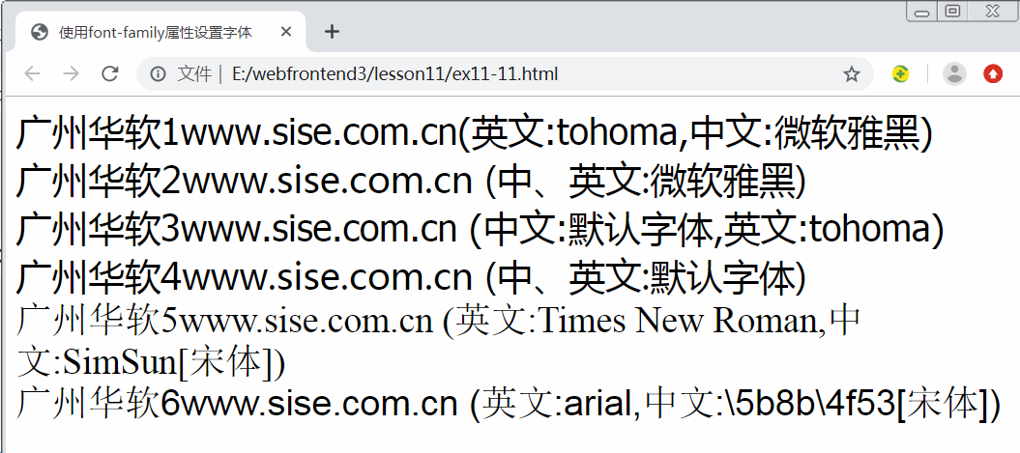
font-family属性示例（续）

Slide 29
5. font属性
font属性是字体属性的简写属性，即可以在一行样式代码中同时设置多个字体样式，设置语法如下：
font: [font-style] [font-weight] font-size[/line-
height] font-family;
语法说明：
定义样式时，font的各个属性值之间使用空格分隔，同时必须按照如上的排列顺序出现。
要使字体样式设置有效，必须至少提供 font-size和font-family这两个属性值，其它忽略的属性值将使用它们对应的默认值。
同时设置font-size和line-height时，必须通过“斜杠/”组成一个值，不能分开写。

Slide 30
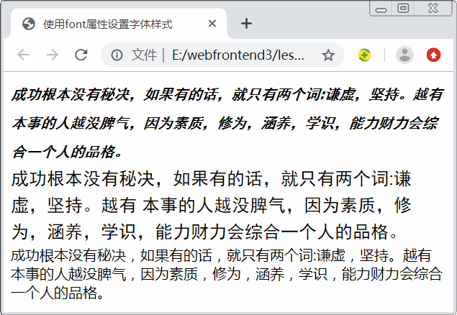
font属性示例
没有设置字体族，样式设置无效

Slide 31
11.4 背景属性
使用CSS背景属性，可以给网页或网页元素设置背景颜色或背景图片以及背景图片的拉伸方向及其位置等样式。
常用的背景属性有以下几个：
背景颜色属性：background-color
背景图片属性：background-image
背景图片重复属性：background-repeat
背景图片位置属性：background-position
背景图片滚动属性：background-attachment
背景简写属性：background

Slide 32
1. background-color属性
在CSS代码中，使用 background-color 属性可以设置网页或网页元素的背景颜色，设置语法如下：
background-color: 颜色英文单词 | 颜色的十六进制数 | 颜
色的rgb值 | transparent | inherit;
语法说明：
“transparent”用于设置透明背景，为默认的背景颜色。
其它四个属性值的含义与color属性的完全相同。

Slide 33
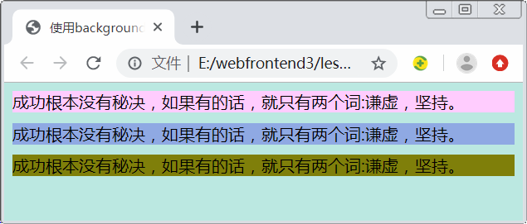
background-color属性示例

Slide 34
2. background-image属性
在CSS代码中，使用 background-image 属性可以设置网页或网页元素的背景图片，设置语法如下：
background-image: url(image_file_path) | inherit;
语法说明：
“url(image_file_path)”中的参数“image_file_path”用于指定背景图片的路径。
“inherit”表示继承父元素的background-
image属性。

Slide 35
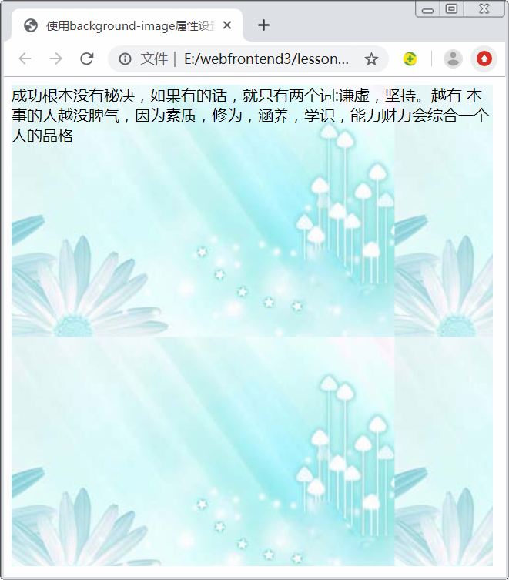
background-image属性示例
当背景图片比元素小时，背景图片会在水平和垂直两个方向重复铺满整个元素。

Slide 36
3. background-repeat属性
在CSS代码中，使用 background-repeat属性可以对背景图片实现水平、垂直两个方面同时重复或单方面重复或不重复等设置，设置语法如下：
background-repeat: repeat | repeat-x | repeat-y |
no-repeat | inherit;
语法说明：
background-repeat属性的各个值设置了背景图片是否重复以及在哪个方面重复。各个值的含义如下表所示：

Slide 37
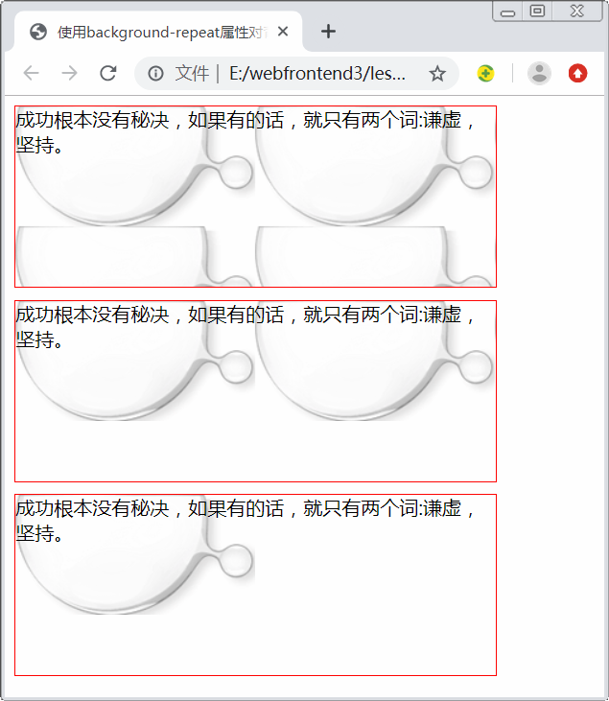
background-repeat属性示例

Slide 38
4. background-position属性
背景图片默认从左上角开始显示的，在css中使用background-postion属性可以修改背景图片开始显示的位置，设置语法如下：
background-position: 表示位置的关键字 | x% y% |
xpos ypos;
语法说明：
两个属性值之间使用空格分隔。可以使用表示上、下、左、中、右方向的关键字来表示背景图片的位置以及相对于0 0或0% 0%顶点的水平和垂直两个方向上的偏移量来表示背景图片位置，各个属性值的具体用法见下一页的background-position属性值表

Slide 40
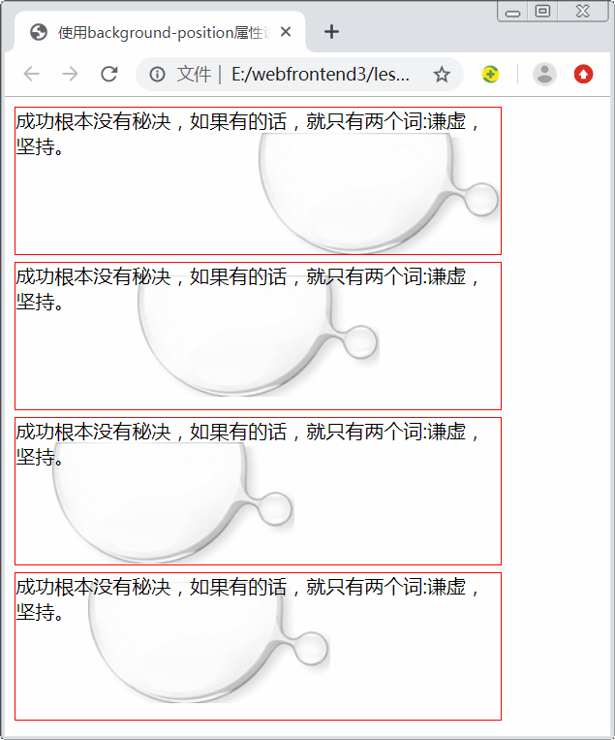
background-postion属性示例

Slide 41
5. background-attachment属性
默认情况下，背景图片会随页面的滚动条滚动而滚动。在CSS代码中，可使用 background-attachment属性可修改这种默认特性，设置语法如下：
background-attachment: scroll | fixed | inherit;
语法说明：
各个属性值的含义如下表所示：

Slide 42
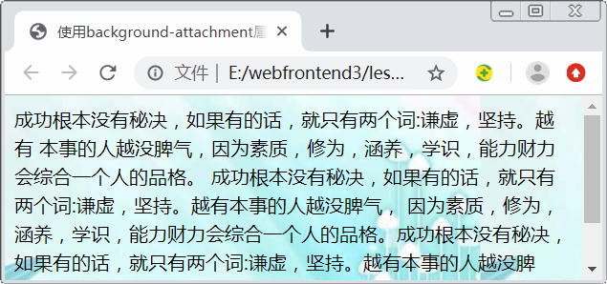
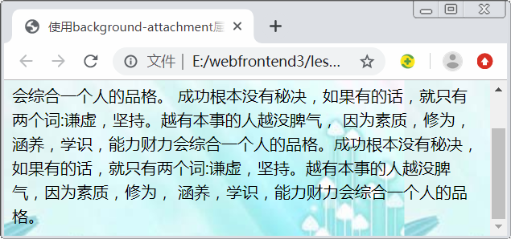
background-repeat属性示例

Slide 43
6. background属性
background属性是背景属性的简写属性，使用background属性可以在一行代码中设置多个背景样式，设置语法如下：
background: background-color|background-
image[|background-position|
background-repeat | background-
attachment];
语法说明：
各个属性值之间使用空格分隔，background必须有背景颜色或者背景图片，其余参数是可选参数，有需要就使用。

Slide 44
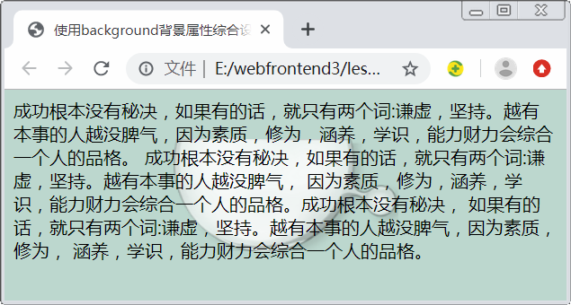
background属性示例

Slide 45
11.5 display属性
CSS属性display规定元素应该生成的类型。通过display可以将block块级元素、inline行内元素以及inline-block行内块元素相互转化，改变元素的显示方式。
display属性可取多种值，常用的display属性值如下表所示：

Slide 46
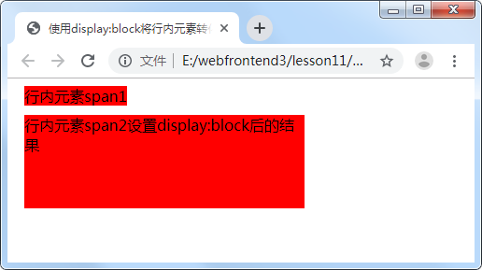
将行内元素转换为块级元素示例

Slide 47
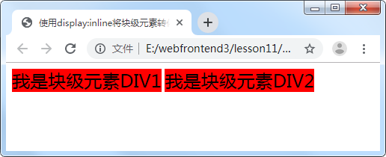
将块级元素转换为行内元素示例

Slide 48
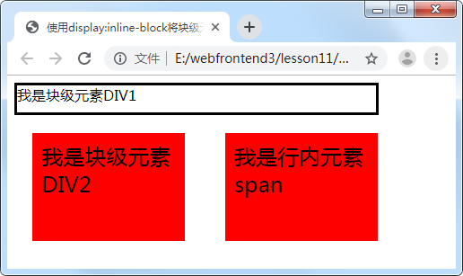
将块级元素和行内元素转换为行内块元素示例

Slide 49
11.6 列表CSS属性
和其它元素一样，列表也存在一些默认样式。有时这些默认样式不符合实际需要，而且很多默认样式在不同浏览器中显示效果不一致。为此在开发时需要常常需要重置这些默认样式。
重置列表样式方法：使用CSS列表属性设置列表样式。

Slide 50
表中的两个CSS属性主要的用途是取消列表的默认样式
常用的CSS列表属性如下表所示：

Slide 51
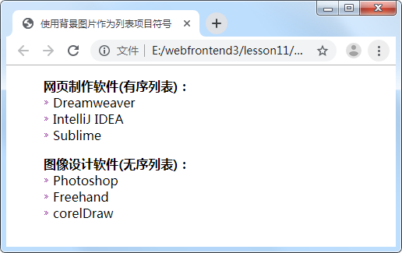
使用背景图片作为列表项目符号
列表项目符号存在浏览器兼容问题，所以常常通过使用背景图片作为列表项目符号

Slide 52
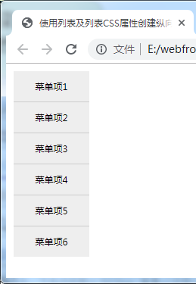
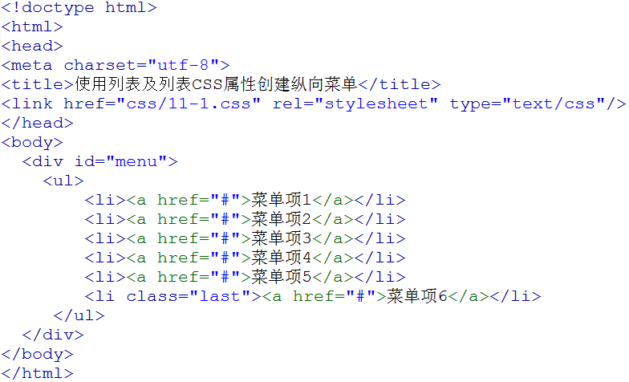
使用列表及列表CSS属性创建纵向菜单示例
纵向导航菜单的创建方法：使用无序列或有序列创建菜单，同时使用CSS列表属性取消项目符号。

Slide 53
11.7 表格CSS属性
表格CSS属性主要用于设置表格边框是否会显示单一边框、单元格之间的间距以及表格标题位置等样式，常用的表格属性如下表所示。

Slide 54
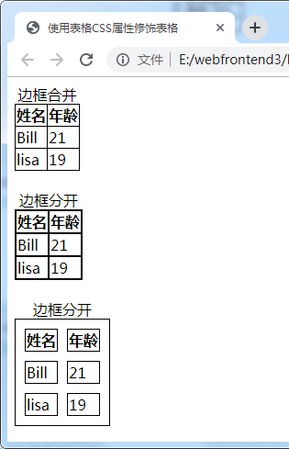
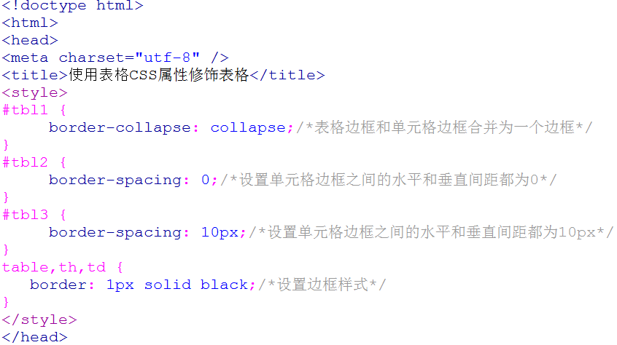
使用CSS属性格式化表格

